Slide 1
Универсальные драйверы светодиодов с управлением по среднему току HV9961 и HV9967
8 ноября 2010 г.

Slide 2
HV9961: Стабилизатор усредненного тока
Характеристики
q Точная 3% стабилизация выходного тока
q Внешняя установка времени разомкнутого состояния ключа
q Линейная ргулировка яркости аналоговым сигналом
q Широтно-импульсная регулировка яркости
q «Икающая» защита от К/З
q Рабочая температура -40C /+125C
q Совместимость цоколёвки с HV9910B

Slide 3
Ошибка пикового тока индуктора
Ошибка выходного тока ΔI_{L(ERR)} неотъемлимо присуща HV9910B, поскольку микросхема управляет пиковым током I_{L(PK)} в то время, как задача состоит в стабилизации среднего тока I_{L(AVG)}.

Slide 4
Разброс параметров схемы на HV9910B
Время разомкнутого состояния ключа:
±20%
_{Пренебрежем}
_{для простоты}
Задержка токочувствительного компаратора CS:
Типичный разброс индуктивности: ±10%
Порог срабатывания CS:
±10%

Slide 5
Точность установки тока для HV9910B
Ток светодиодов:
Типичный разброс токочувствительного резистора: ±1%
Предполагая ΔI_{L}= I_{O} ⋅40%,
получим разброс тока светодиодов: ±20%

Slide 6
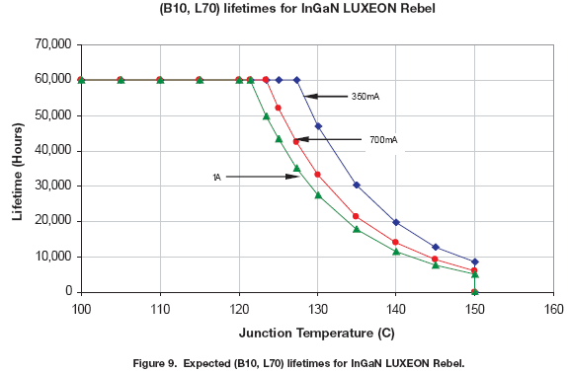
Срок службы vs. температура кристалла
Желательная рабочая
точка
T_{J}=125°С(max)
7000 часов

Slide 7
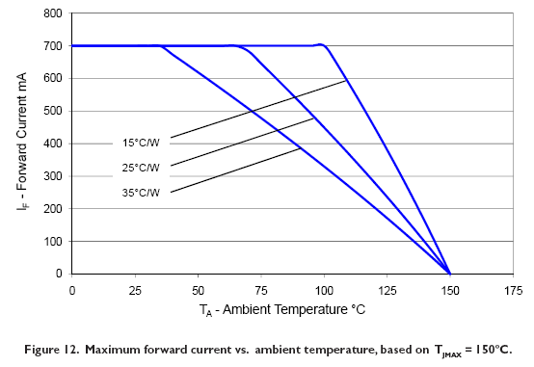
Влияние температурного сопротивления теплоотвода
T_{J}=125°C
T_{J}=150°C
7000 часов
T_{A}=66°C*
*Консервативные данные

Slide 8
Срок службы светодиодов и микросхема HV9910B
Допустим, минимальная требуемая яркость светодиода задана в люменах при минимальном выходном токе драйвера. Тогда, при точности установки тока ±20%, срок службы в 50000 часов при 66 °С достижим путем:
увеличения количества светодиодов на 40%, т.е. питания светодиодов током в 0,56А ±20%; или
увеличения эффективности теплоотвода с 15°С/Вт до
9 °С/Вт, т.е. увеличение его площади на 67%.

Slide 9
При использовании HV9910B необходим значительный допуск на разброс выходного тока.
При заданной яркости осветительного устройства это увеличивает его стоимость.
Вывод:

Slide 10
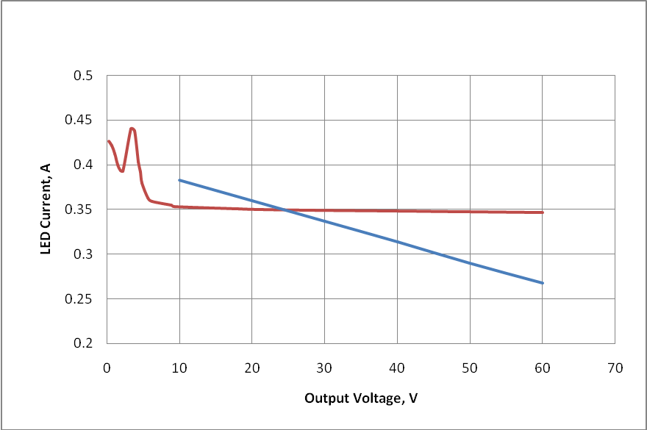
Стабилизация I_{LED} по выходному напряжению
HV9961
HV9910B

Slide 11
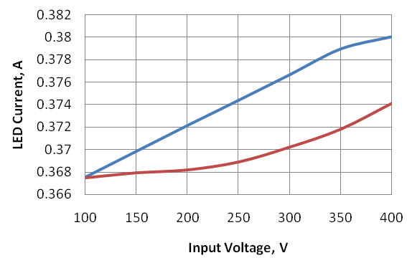
Стабилизация I_{LED} по входному напряжению
HV9910B
HV9961

Slide 12
Упрощенная блок-диаграмма HV9961
Линейная регулировка с выключением по нижнему порогу
Основной функциональный блок стабилизации
Авто-калибровка
Защита от К/З
Таймер разомкнутого состояния ключа
и «икающего» режима

Slide 13
Упрощенный алгоритм с постоянным T_{OFF}
Однако, алгоритм в таком упрощенном виде приводит к незатухающей 2-й субгармонике.

Slide 14
Итеративный алгоритм управления

Slide 15
Схема авто-калибровки
Авто-калибровка устраняет влияние задержки распространения и входного напряжения смещения компаратора CS.

Slide 16
Генератор пилы (таймер)

Slide 17
Влияние ограничения D≤0.75 (0.8 для HV9967)
Ток i_{RT} определяет T_{OFF}:
где
Размах пилы на C_{R1}=C_{R2}=C_{R}:
Решая относительно D_{max}, получаем:
Допуская V_{R(max)}=V_{RT}, получим
С_{Т}=40пФ согласно спецификации HV9961. Эффективная емкость C_{R} выбрана так, чтобы удовлетворить D_{max}>0.75 при любых условиях в пределах допустимых режимов эксплуатации. Однако, превышение D_{max} приводит лишь к некоторому падению тока светодиодов.

Slide 18
Установка тока светодиодов в HV9961
По встроенному опорному напряжению:
По входу LD:
Отметим, что, в отличие от HV9910B, рабочий диапазон напряжения на LD установлен между 0V и 1.5V.
Поэтому опорное напряжение на CS задается как V_{LD}/5.5.

Slide 19
Линейная регулировка тока (HV9910DB3)
пороговое напр. 250мВ
V_{IN} = 24V
LED Current, A
Остаточный ток вследствие T_{ON(min)}
Граница DCM
LD Input, V

Slide 20
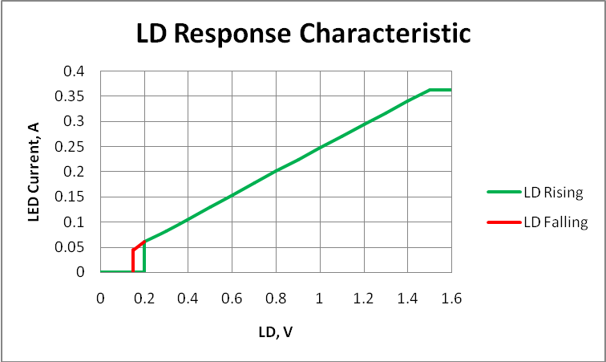
Регулировочная характеристика по LD (HV9961DB1)
Отсутствует остаточный ток при V_{LD}=0 (ср. с HV9910B)
Допустима ШИМ регулировка по входу LD

Slide 21
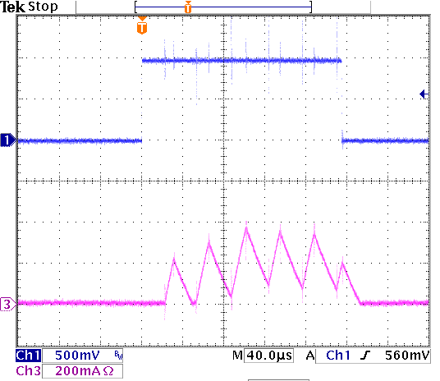
HV9961: ШИМ димирование по входу LD
T_{OFF}
V_{LD}
V_{LD}
I_{L}
R_{CS}
При «смешанном» димировании, первое T_{OFF} используется
для инициализации Auto_ref=V_{LD}.

Slide 22
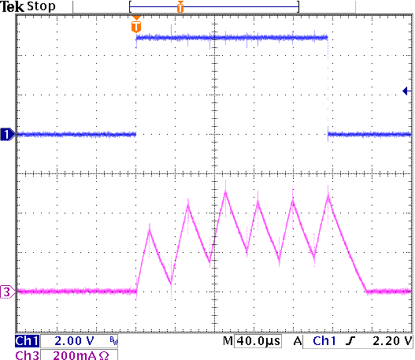
HV9961: Отклик на PWMD
PWMD
V_{LD}
R_{CS}
I_{L}
При ШИМ димировании, there is no delay. Auto_ref=V_{LD} initialized during PWMD=0.

Slide 23
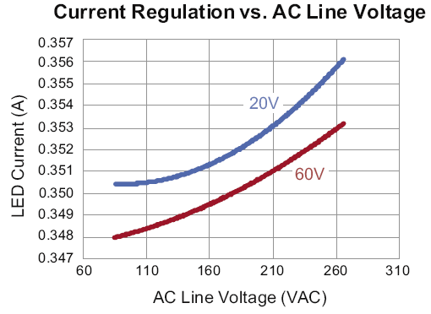
Проходная ВАХ HV9961DB1
2%

Slide 24
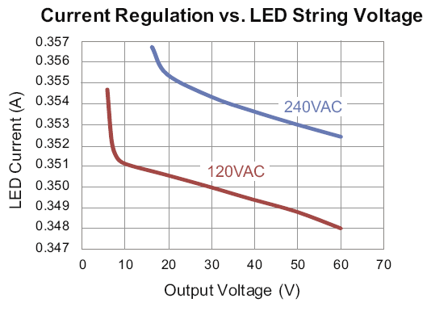
Выходная ВАХ HV9961DB1
2%

Slide 25
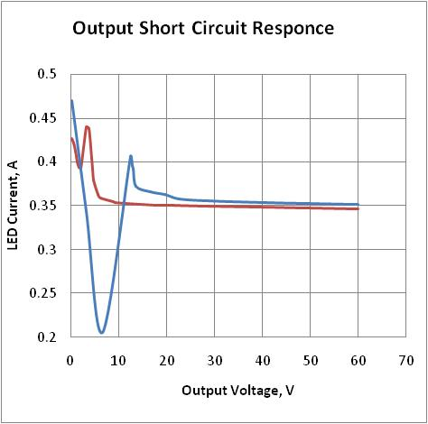
Выходная ВАХ с защитой от к/з
Область «икающего» режима
~240В
~120В

Slide 26
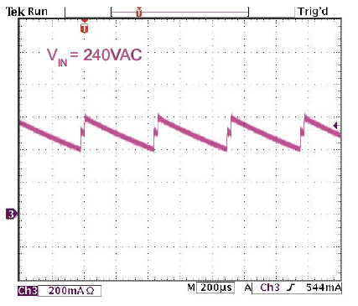
«Икающий» режим защиты от к/з
400мкс

Slide 27
HV9961 – Constant T_{OFF} Only
Constant T_{OFF}
Not Supported
where
and

Slide 28
HV9961 vs. HV9910B - Резюме
Характеристика | HV9910B | HV9961
Режим с постоянной частотой | Резистор между RT и GND | Не предусмотрен
Режим с постоянным t_{OFF} | Резистор между RT и GATE | Резистор между RT и GND (корректировка номинала при переходе к HV9961)
Пороговое опорное напряжение, мВ | 250 или V_{LD} (пиковое) | 275 или V_{LD}/5,5 (усредненное)
Разброс опорного напряжения | 10% | Авто-калибровка
Разброс тока светодиодов | Зависит от разброса индуктивности и частоты | Не зависит от разброса индуктивности и частоты

Slide 29
HV9961 vs. HV9910B - Резюме
Характеристика | HV9910B | HV9961
Стабилизация тока светодиодов | Неудовлетворительная во многих случаях, ток светодиодов зависит от входного и выходного напряжений | Отличная
Диапазон напряжения на LD | 0–250 мВ | 0,2(0,15) – 1,5 В
Остаточный ток светодиодов при V_{LD} = GND, мВ | 5% (тип.) от I_{LED} при V_{LD} = 250 | 0
Порог защиты от короткого замыкания, мВ | Не предусмотрен | 440
Пауза после срабатывания защиты, мкс | Не предусмотрена | 400
Min длительность t_{ON}, нс | 465 | 1000
Мах коэфф. заполнения | 0,5 (пост. част.), 0,8 (пост. t_{OFF}) | 0,75

Slide 30
ПРЕИМУЩЕСТВА HV9961:
ПРОСТОТА СХЕМНОГО РЕШЕНИЯ
УВЕЛИЧЕНИЕ ЯРКОСТИ СВЕТОДИОДОВ ЗА СЧЕТ ТОЧНОСТИ СТАБИЛИЗАЦИИ ТОКА (±3%)
СОВМЕСТИМОСТЬ ЦОКОЛЁВКИ С HV9910
ШИМ РЕГУЛИРОВКА ТОКА
ЛИНЕЙНАЯ РЕГУЛИРОВКА ТОКА
НИЗКАЯ ЧУВСТВИТЕЛЬНОСТЬ К РАЗБРОСУ ЧАСТОТЫ
НИЗКАЯ ЧУВСТВИТЕЛЬНОСТЬ К РАЗБРОСУ ИНДУКТИВНОСТИ

Slide 31
HV9967: 350мА драйвер со встроенным ключем на 60В 0.8Ω
Характеристики
Скоростная стабилизация выходного тока
Питание через сток выходного транзистора
Внешняя установка длительности разомкнутого состояния ключа
Внешняя установка тока светодиолов
Широтно-импульсная регулировка яркости
«Икающая» защита от К/З
Защита от перегрева
Рабочая температура -40C /+125C
Миниатюрный корпус MSOP-8

Slide 32
Установки режимов в HV9967
Ток светодиодов:
Длительность T_{OFF}:
(R_{T} устанавливается между выводами RT и VDD.)
При выборе значения T_{OFF} необходимо исходить из минимально возможного T_{ON}=800ns(max):
Выводы AGND и PGND необходимо соединить при монтаже. Конденсатор между VDD и PGND 0.5μF(min).
Индуктивность дросселя:

Slide 33
Упрощенная блок-диаграмма HV9967
Защита от перегрева
Регулятор 5В с защитой от низкого напряжения
60В 0,8Ω MOSFET
Основной функциональный блок стабилизации
Аналогичный HV9961
Защита от К/З
Таймер разомкнутого состояния ключа
и «икающего» режима

Slide 34
HV9967: Каскодное соединение с DN2450
Новый полевой транзистор с обеднением затвора DN2450 7Ω 500В SOT-89 (DPAK по запросу) специализирован для HV9967.

Slide 35
Управление Q1 по истоку

Slide 36
Стабилизация тока светодиодов
Режим «икающей» защиты

Slide 37
HV9967: Квадратичный понижающий преобразователь
HV9967 не требует внешнего источника питания VDD и может быть использован под «плавающим» потенциалом;
Квадратичный понижающий преобразователь обеспечивает высокий коэффициент преобразования напряжения m=V_{OUT}/V_{IN} (например возможно включение1 светодиода 3В/350mA от сети).

Slide 38
Напряжение на входе (Vd) и выходе (GND) ключа
V_{IN}=100B, V_{O}=3В/300мA

Slide 39
Напряжение на входе (Vd) и выходе (GND) ключа
V_{IN}=400B, V_{O}=3В/300мA

Slide 40
Режимы по постоянному току
Коэффициент преобразования напряжения:
Предполагаем V_{IN}=100~400V, V_{O}=2.8~3.5V, I_{O}=350mA:
Выбранное T_{OFF} должно превышать:
Выбираем T_{OFF}=15µs. Тогда индуктивности дросселей:
Дроссель L2 должен быть расчитан на ток 1.2·I_{O}=0.42A, а L1 – на ток D_{max}·I_{O}=72mA. Заметим, что насыщение L1 не приводит к аварийному режиму ввиду запирания диода D2.

Slide 41
Полупроводниковые элементы
Диоды D1 и D2 должны быть рассчитаны на обратное напряжение Vr, равное максимальному входному напряжению V_{IN}(max). Обратное напряжение на диоде D3 вообще говоря равно напряжению на С1:
Однако, необходим определенный запас по напряжению на D3, связанный с выбросом напряжения на выходе GND U1 в результате перераспределения заряда между паразитными емкостями по входу и выходу каскода.
Максимальное напряжение Q1 в выключенном состоянии HV9967 равно:

Slide 42
Эквивалентная схема (без демпфирования)
Передаточная функция разомкнутой петли:
Коэффициент по постоянному напряжению равен:
Резонансный полюс:
Ноль в правой комплексной полуплоскости (RHPZ):

Slide 43
ЛАФЧХ без демпфирования
0дБ
-180°
Неустойчивость

Slide 44
Неустойчивость при низком входном напряжении
V_{IN}=85B
Напряжение на С1

Slide 45
Эквивалентная схема (с демпфированием)
Передаточная функция разомкнутой петли:
где
Полагаем коэф. затухания:
(критическое демпфирование)
Полагаем также:
Тогда:

Slide 46
ЛАФЧХ с демпфированием С1
0дБ
θ=45°
-180°

Slide 47
ПРЕИМУЩЕСТВА HV9967:
ПРЕДЕЛЬНАЯ ПРОСТОТА СХЕМНОГО РЕШЕНИЯ
ВЫСОКАЯ ТОЧНОСТЬ СТАБИЛИЗАЦИИ ТОКА
МНОГООБРАЗИЕ СХЕМ ПРИМЕНЕНИЯ:
  Низковольтный (60В) понижающий преобразователь;
  Каскодное соединение с DN2450 до 500В;
  Квадратичный конвертер
ЗАЩИТА ОТ ПЕРЕГРЕВА
ЗАЩИТА ОТ КОРОТКОГО ЗАМЫКАНИЯ
ШИМ РЕГУЛИРОВКА ТОКА
МИНИАТЮРНЫЙ КОРПУС MSOP-8

